Slide 1


CHÀO MỪNG CÁC CON ĐẾN VỚI LỚP HỌC TRỰC TUYẾN
MÔN: MĨ THUẬT - LỚP 2

Slide 2



Slide 3


Slide 4


Slide 5



Slide 6

YÊU CẦU CẦN ĐẠT

Slide 7
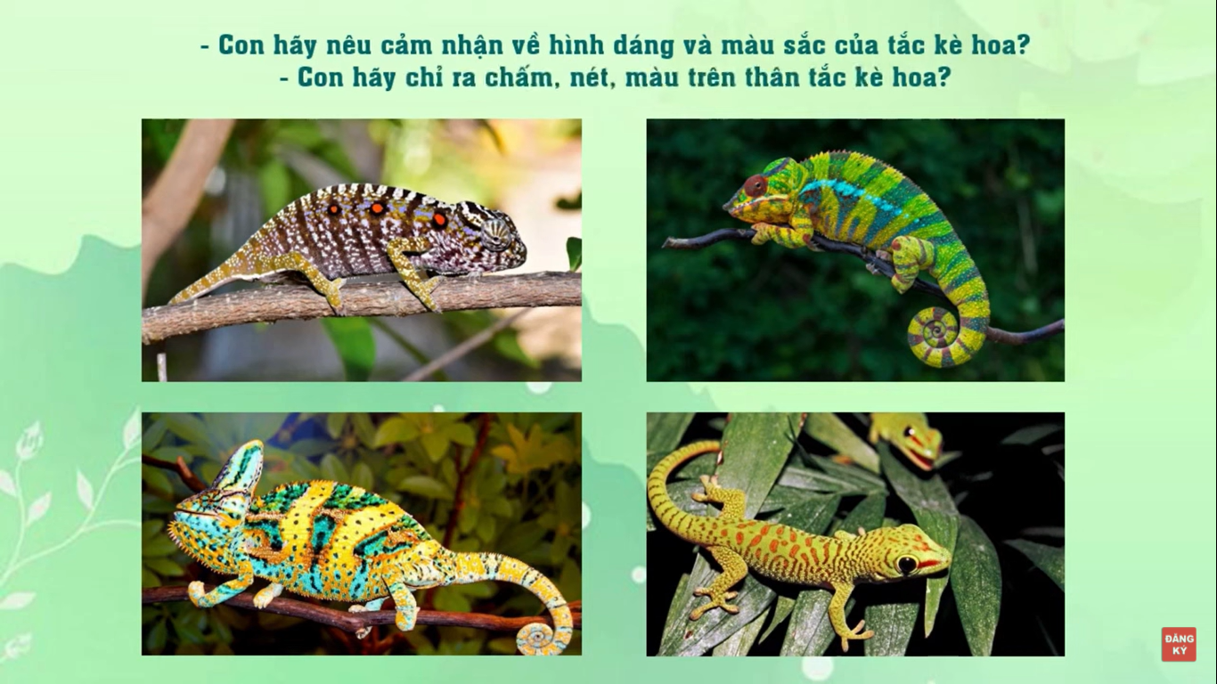


Slide 8
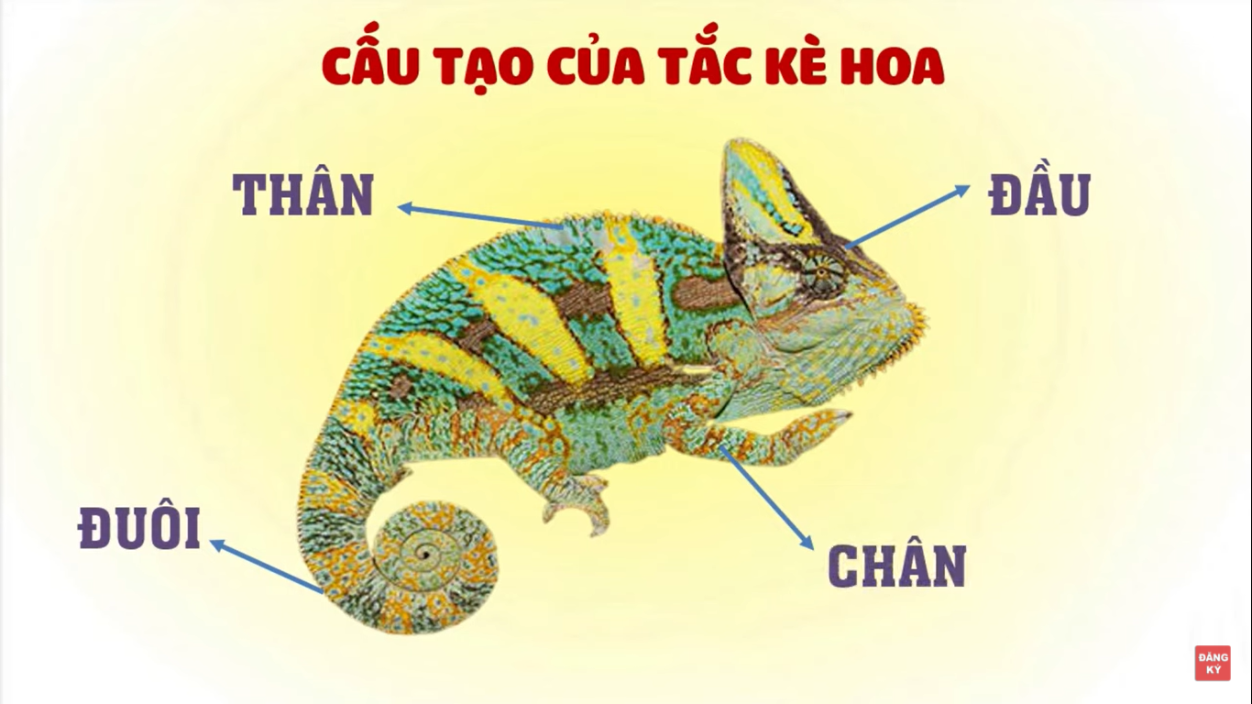

Slide 9


Slide 10
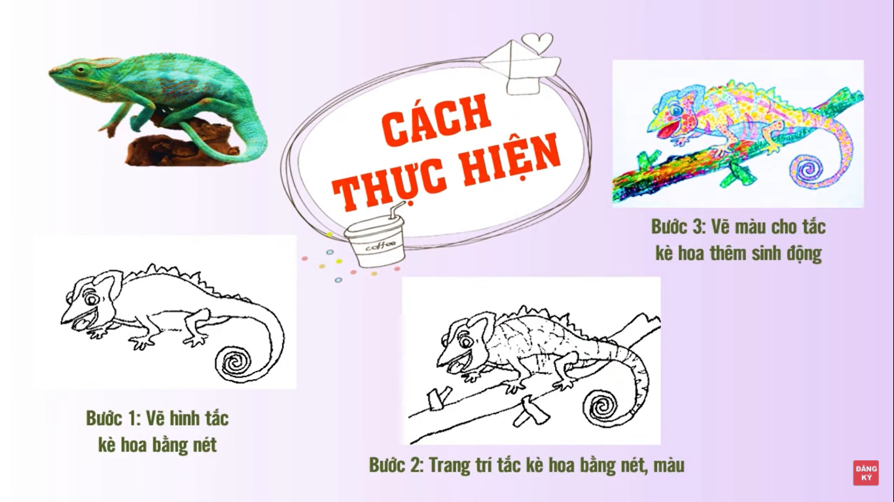

Slide 11
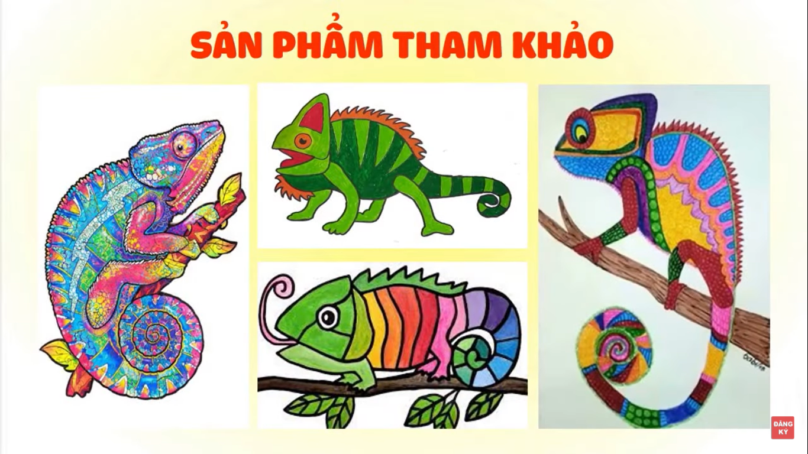

Slide 12
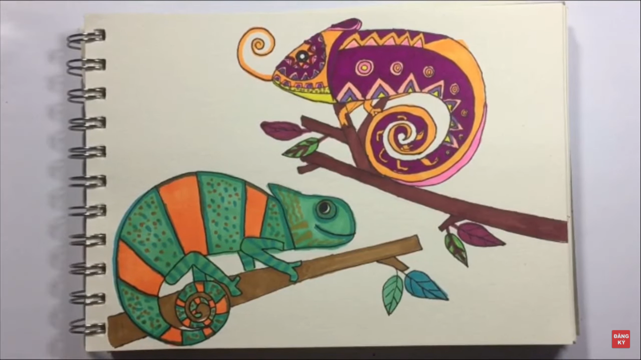
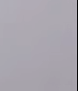

Slide 13
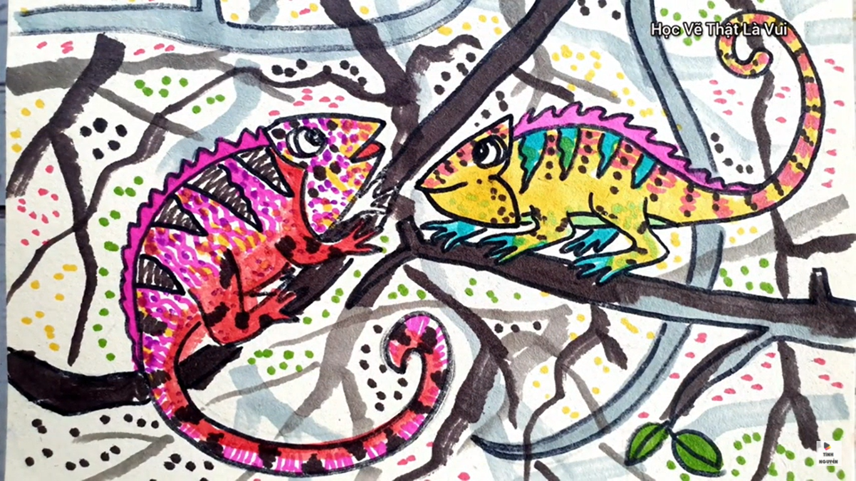

Slide 14


Slide 15


